Slide 1
Консультация для родителей
Приобщение детей к устному народному творчеству в семье
Сохраняя традиции — воспитываем гражданина

Slide 2
Актуальность
Почему это важно?
· Патриотизм начинается не с «большой политики», а с любви к родному языку, матушке-земле и семье.
· Устное народное творчество (УНТ) — это генетическая память нации.
· Дошкольный возраст — фундамент личности. Именно в это время закладывается эмоциональная связь ребенка с культурой своего народа.
· «Это — удивительное явление, представляющее собой благодатнейшую почву для воспитания любви к Родине» (К.Д. Ушинский).

Slide 3
Задачи патриотического воспитания средствами УНТ
1. Воспитательные: Формировать чувство привязанности к семье, дому, детскому саду, родному краю.
2. Развивающие: Развивать интерес к русским традициям, уважение к труду и быту предков.
3. Образовательные: Знакомить с фольклорными жанрами (сказки, потешки, былины, пословицы).
4. Речевые: Обогащать речь образными выражениями, народными оборотами.

Slide 4
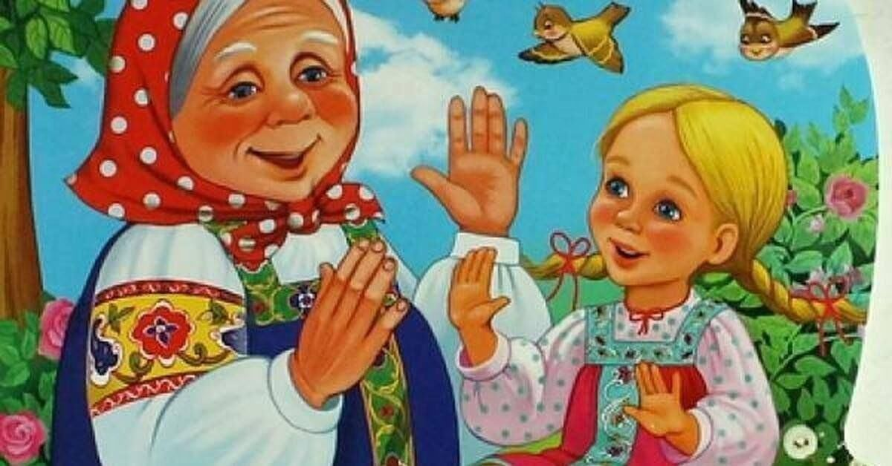
Малые фольклорные формы (Младший возраст)
С чего начинается Родина? С колыбельной и потешки
· Колыбельные: Не просто укладывание спать, а перенос культурного кода. Пример: «Баю-баюшки-баю, не ложися на краю...»
· Потешки: Формируют образ семьи, заботы.
«Ладушки, ладушки! Где были? — У бабушки!»
· Пестушки: Связь матери и ребенка, воспитание через телесный контакт и слово.

Slide 5
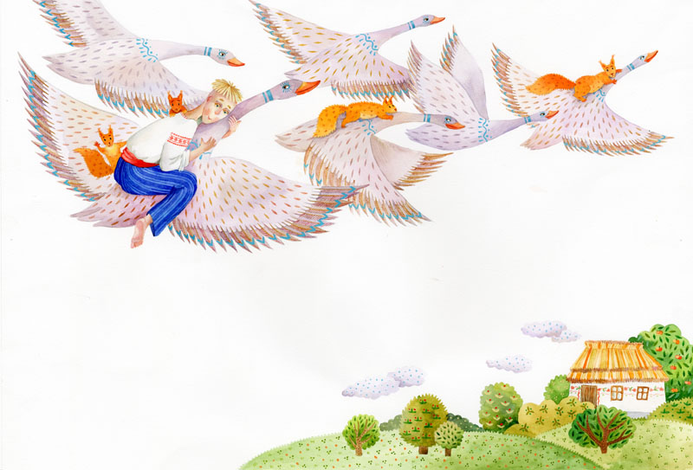
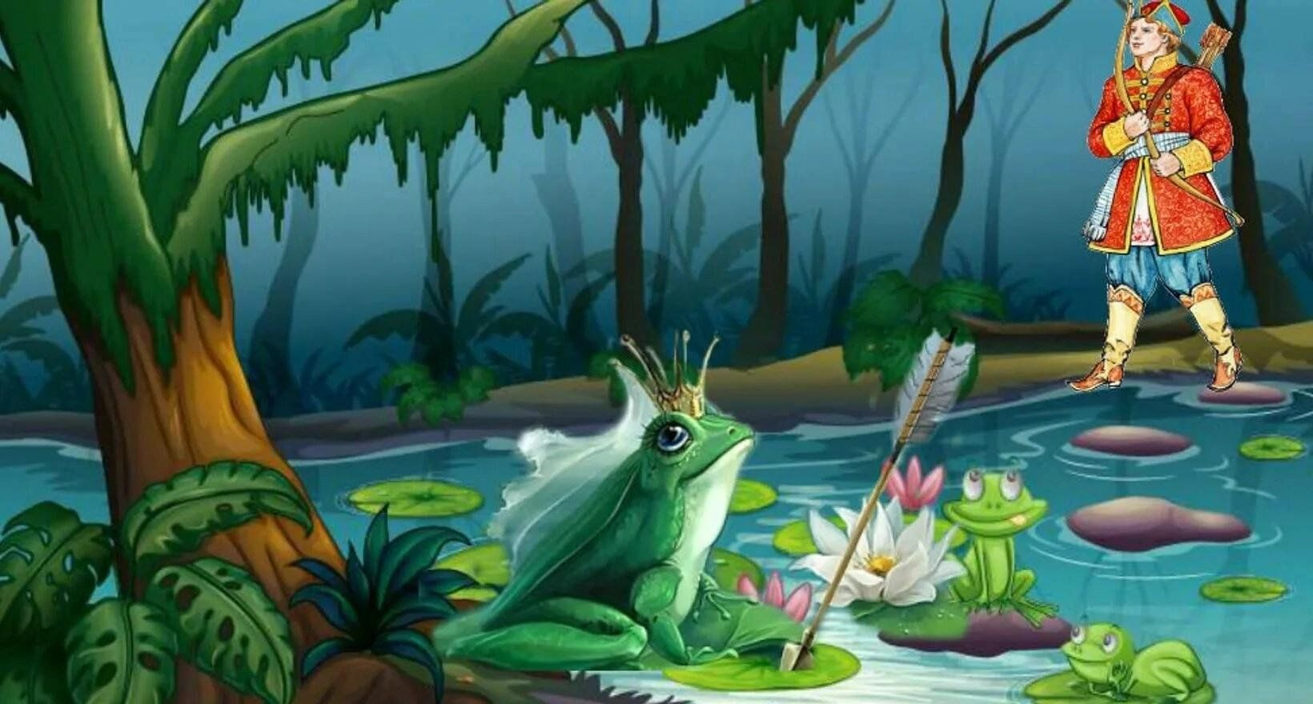
Народная сказка — хранительница мудрости (Средний возраст)
Сказка — духовное богатство народа
Сказки учат:
-Любви к Родине: «В некотором царстве, в русском государстве...» (герои всегда защищают родную землю).
-Нравственности: Добро всегда побеждает зло.
-Смелости: Илья Муромец, Алеша Попович — защитники.
Сравнение сказок:
1. «Гуси-лебеди» — воспитание ответственности за семью, любви к родителям.
2. «Царевна-лягушка» — умение ценить внутреннюю красоту и труд.

Slide 6
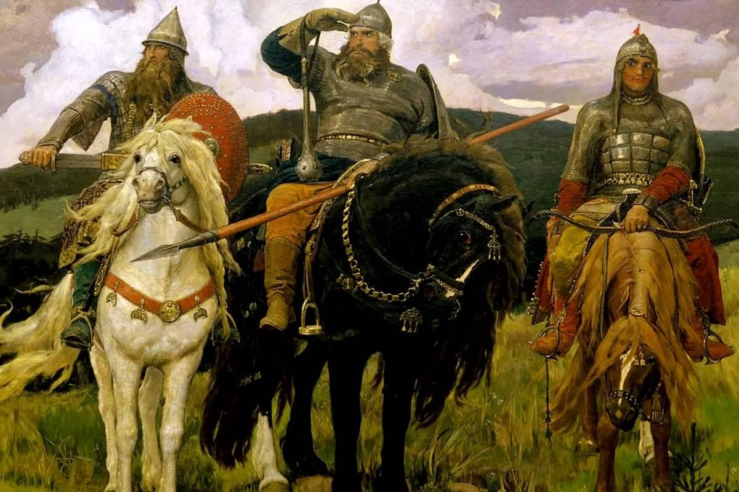
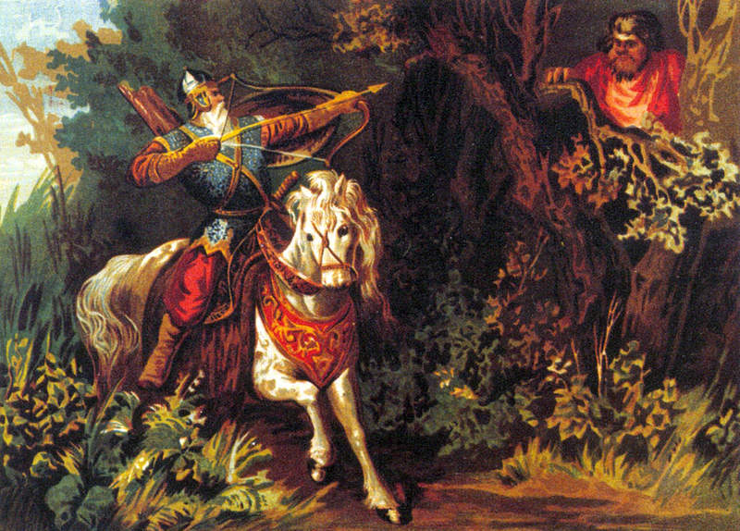
Былины и героический эпос (Старший возраст)
Богатыри земли русской
Картина В.М. Васнецова «Богатыри».
Формирование образа защитника Отечества.
· Знакомство с историческими персонажами (Илья Муромец, Добрыня Никитич).
· Пример работы: Чтение былины «Илья Муромец и Соловей-разбойник». Обсуждение понятий: «верность присяге», «служение Родине», «смелость»

Slide 7
Пословицы и поговорки
Народная мудрость в двух словах
Пословицы — это концентрированное выражение патриотизма.
· О Родине:
«Родина — мать, умей за нее постоять».
«Человек без Родины, что соловей без песни».
«Своя земля и в горсти мила».
· О дружбе и труде:
«Дружба и братство дороже богатства».
«Где труд, там и счастье».

Slide 8
Народные игры и хороводы
Игры наших бабушек
Игра — естественное состояние ребенка. Народные игры воспитывают ловкость, смекалку, чувство коллективизма и уважение к сопернику.
Примеры (с кратким описанием правил или фото процесса):
1. «Гуси-лебеди» (воспитание выручки, защиты слабого).
2. «Ручеек» (символ единства, дружбы).
3. «Горелки» (развитие быстроты и справедливости).

Slide 9

Заключение
«Народ, не знающий своего прошлого, не имеет будущего»
Устное народное творчество — это самый доступный и естественный путь к сердцу ребенка.
Приобщая детей к фольклору, мы не просто учим их говорить и читать, мы воспитываем в них любовь к родной земле, уважение к предкам и формируем нравственный стержень, который останется с ними на всю жизнь.

